Slide 1

Detecció de patrons en l’Autisme mitjançant ML no supervisat
Diana Hueso Beneyto

Slide 2

1 - 36

Slide 3
El número de casos a Espanya i al món s'estima que és d'1-88.

Slide 4
Introducció
L'autisme és un trastorn del desenvolupament neurològic que afecta la comunicació, les habilitats socials i el comportament de les persones.
Genètiques
10%
Hi ha hagut un gran augment de la prevalença de l'autisme en els últims anys a tot el món i va encara més en augment, hi ha qui ho defineix com" epidèmia silenciosa". Les causes poden ser o bé genètiques en un 10-15% dels casos i la resta són deguts a factors ambientals.
Ambientals
90%
La meva idea de projecte era utilitzar algun model de ML no supervisat per ajudar a identificar patrons i característiques comunes entre les persones amb autisme.

Slide 5

1
DATASET

Slide 6
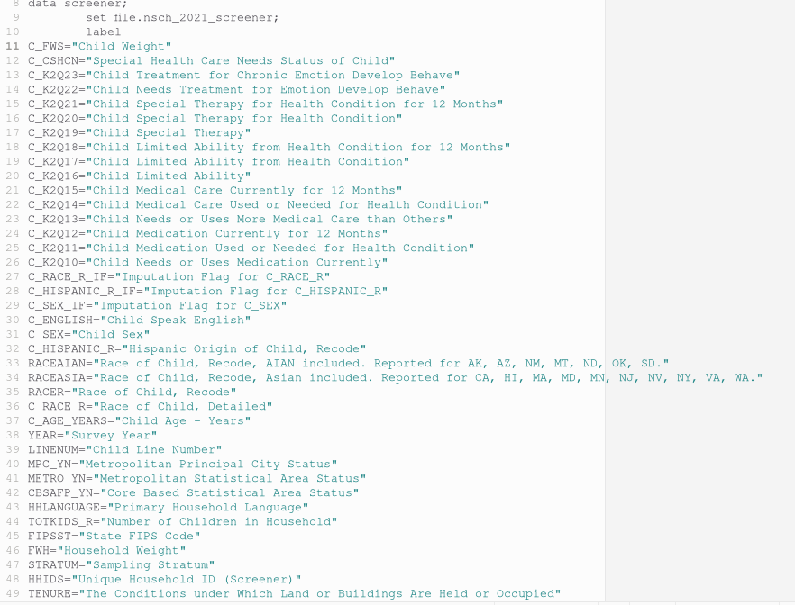
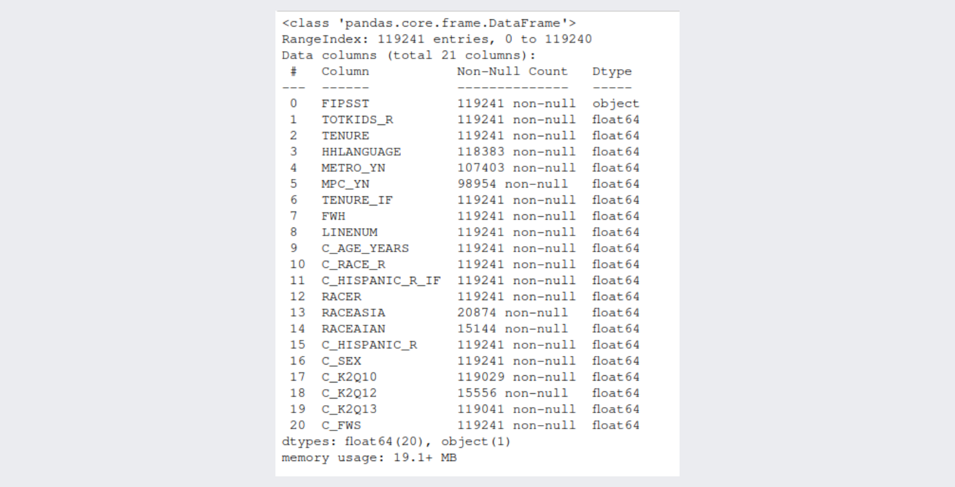

NSCH, cens nacional de salut infantil dels Estats Units
Està compost per 40 columnes i 119.241 files, i totes les dades són de l'any 2021. Finalment vaig utilitzar 40.000 registres i 20 columnes.

Slide 7
2
NETEJA I PREPROCESSAT

Slide 8
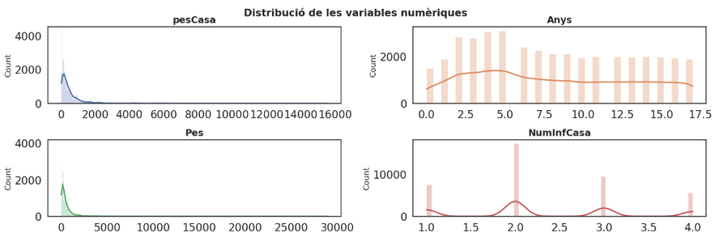
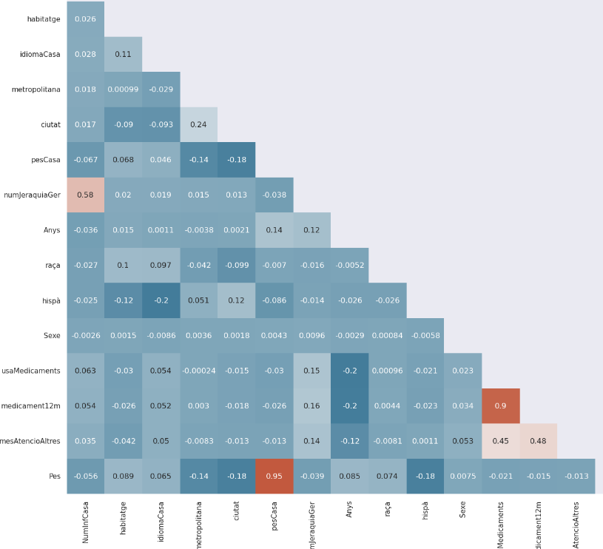
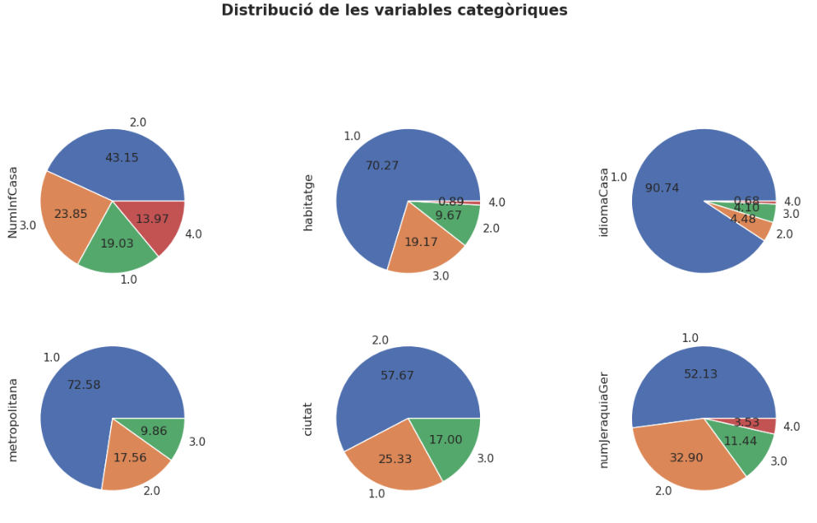
Esborrar columnes que no volia utilitzar
Canviar els nulls i NANs per altres valors
Canviar els noms de les variables
Fer matriu de correlació
Distribució de les variables numèriques i categòriques
Hipòtesis test
Transformació de variables amb outliers
Mapa interactiu

Slide 9
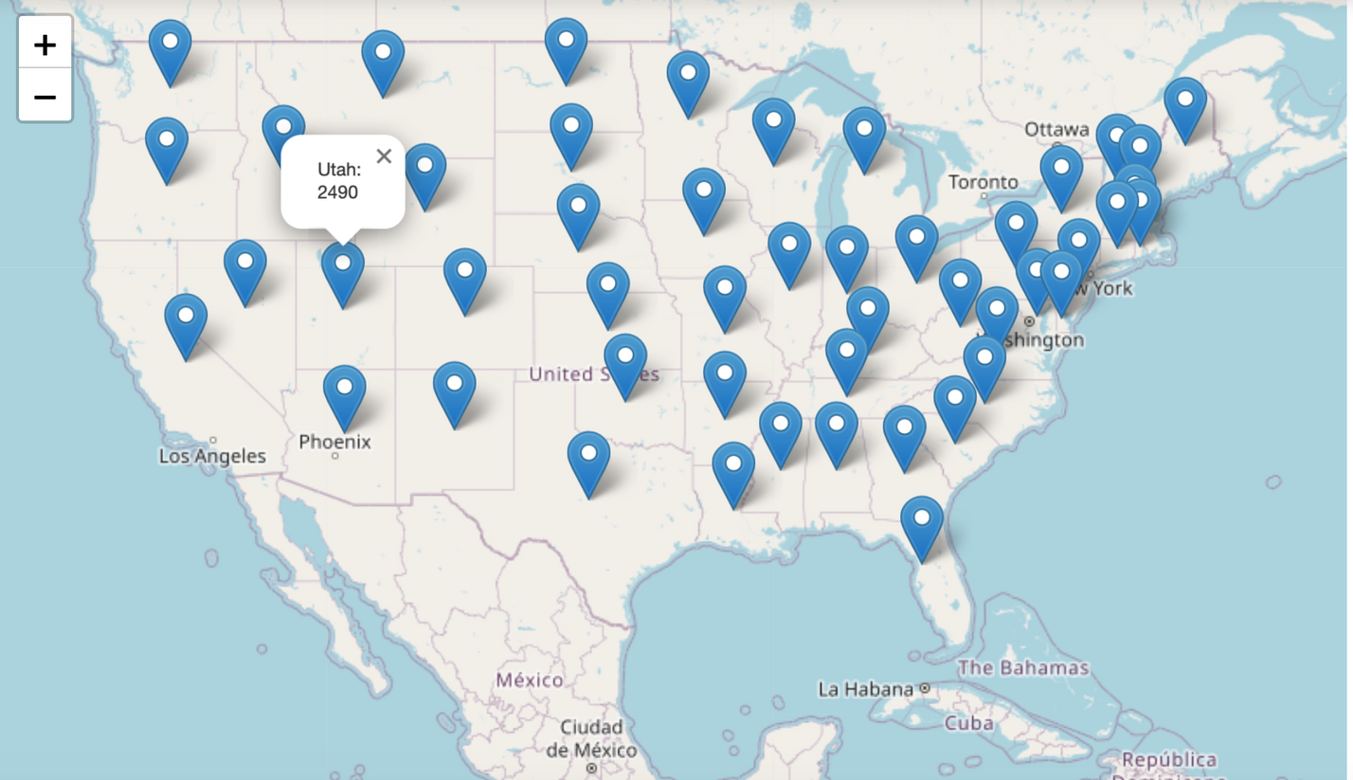
Mapa interactiu amb nº de casos a cada estat
Fet amb Folium i Geopandas

Slide 10
3
MODELS

Slide 11
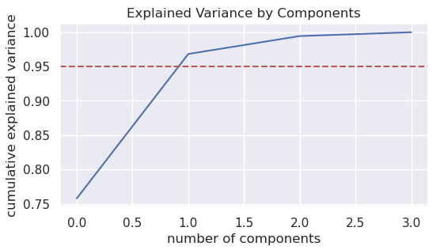
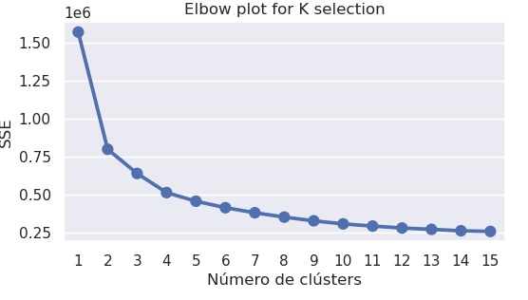
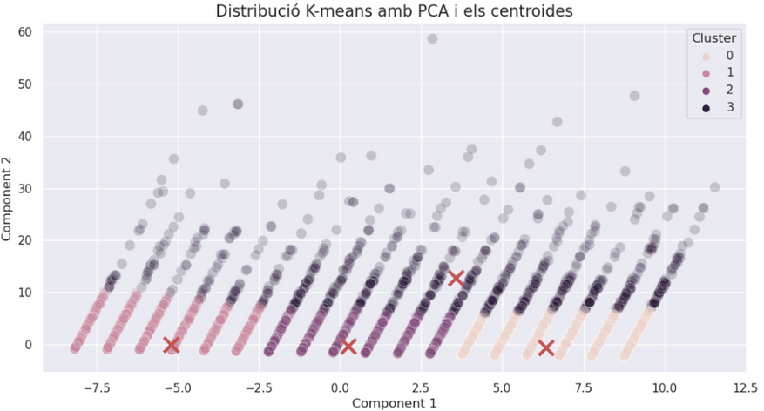
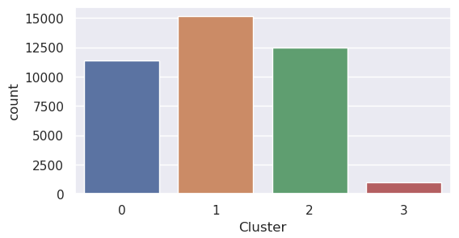
K-means

Slide 12
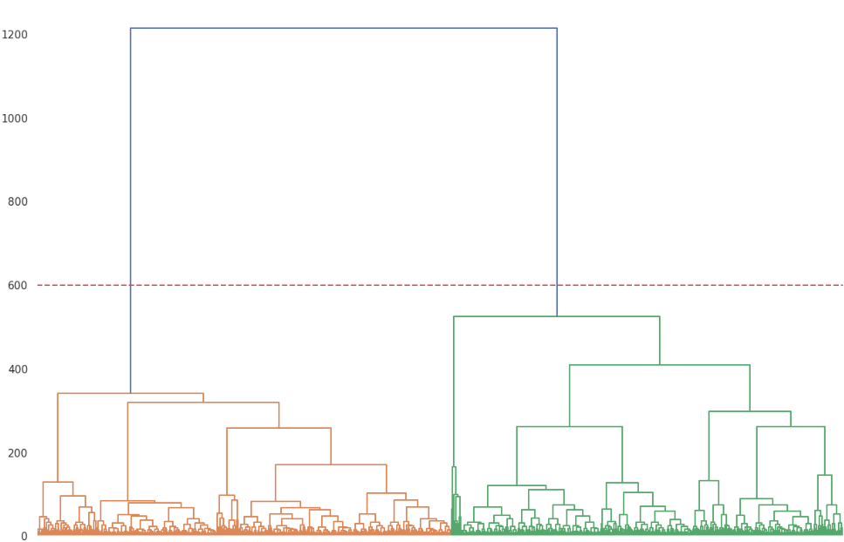
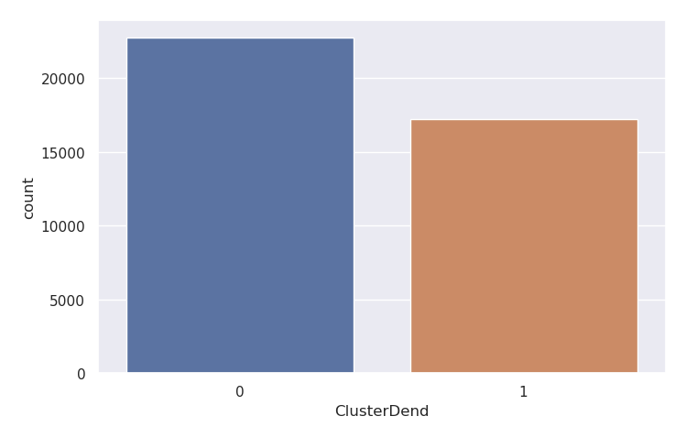
Agglomerative Clustering

Slide 13
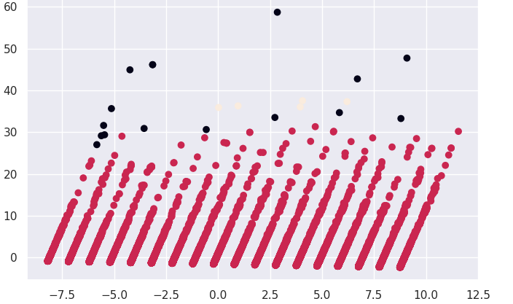
DBSCAN
DBSCAN és un algoritme de clustering basat en la densitat. En lloc de considerar els clústers com a àrees amb densitats similars, defineix un clúster com un conjunt de punts que estan propers entre si i que tenen una densitat suficientment alta, separats per regions amb densitats més baixes.
Les anomalies se etiqueten con -1
No requereix especificar el nombre de clústers
En comparació amb el k-means, és conegut per funcionar millor en casos on aquest últim falla.
Només s'han de definr dos parametres:
- Epsilon (ε): determina la distància màxima que s'utilitzarà per considerar dos punts com a propers.
- MinPts: indica el nombre mínim de punts que han de ser considerats veïns d'un punt perquè sigui
considerat un nucli.

Slide 14
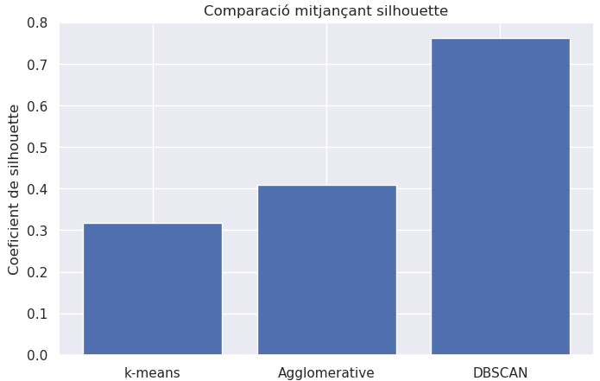
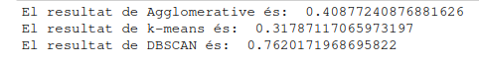
Resultats
Avaluació dels models amb Silhouette.
Sens dubte el millor és el DBSCAN amb un 76% contra un 31 i un 40.

Slide 15
Característiques de l’infant
• Té al voltant de cinc anys
• La llengua predominant a casa és l'anglès
• Viuen majoritàriament fora de les ciutats
• Les famílies viuen en una casa que ha sigut comprada
i actualment tenen un préstec hipotecari
• L'infant en qüestió sol ser el primer dels germans.
• Hi ha dos infants a casa
• Són de raça caucàsica i de sexe masculí
• Respecte a les variables de medicació, en tots els casos
s'ha indicat majoritàriament "no" o "desconegut" en el cas
de més de dotze mesos, suggerint que aquest grup no utilitza
habitualment medicació i, si ho fa, seria de manera ocasional.
• El rang de pes de l'infant es troba entre -0.562634 i -0.554728,
ambdues opcions proporcionant el mateix resultat.
• El pes de la llar seria -0.568319. Malauradament, no es va poder
obtenir el pes en kg degut a la falta de dades.

Slide 16
4
CONCLUSIONS

Slide 17
Estic convençuda que aquest tipus d'estudis poden ser de
gran utilitat si són realitzats i guiats per professionals on les
dades estan correctament emplenades i seleccionades ajudant
així a comprendre millor aquest trastorn.
L'aprenentatge no supervisat té el potencial de suposar el futur en l'àmbit de l'autisme, permetent identificar patrons i subgrups ocults que fins al dia d'avui han passat inadvertits.

Slide 18
Moltes gràcies!

